Slide 1
跨伺服器資料庫備份
簡報者：F25B 葉俊志(JONES)
專長：批次平台暨應用開發

Slide 2
大綱
目前大多數多台SQL Server資料庫是如何備份呢?
我們公司怎麼備份呢?
採用SBP備份優勢

Slide 3
目前大多數多台SQL Server資料庫是如何備份呢?
在每一台SQL Server上安裝SQL Agent Job
每一台皆使用維護計畫精靈建立備份資料庫流程，進行備份資料庫，將備份檔存放在資料庫端
每一台自行撰寫備份資料庫SQL語法，建立時間排程並定期透過SQL Agent Job執行
若備份資料庫SQL邏輯要調整，需要每一台修改SQL語法
每一台透過Database Mail進行Email寄發通知
若有新的一台SQL Server資料庫要備份，都要以上同樣的事情

Slide 4
我們公司怎麼備份呢?
撰寫備份資料庫SQL檔案(backup.sql)-將檔案存放在批次伺服器資料夾內(程式內使用{JOB01}=資料庫名稱,{JOB02}=存放檔案路徑
設定資料庫連線字串-使用{JOB03}變數當作SQL SERVER伺服器機器名稱(採用網域帳號帳號)
設定執行SQL檔案-執行backup.sql檔案
建立一備份作業- backup_full_db_job
將執行備份SQL加入作業步驟
建立所有要備份的資料庫作業迴圈變數(若日後有新的資料庫備份新增一筆即可)
建立執行失敗發送Email通知
安排每2小時定期排程執行備份作業

Slide 5
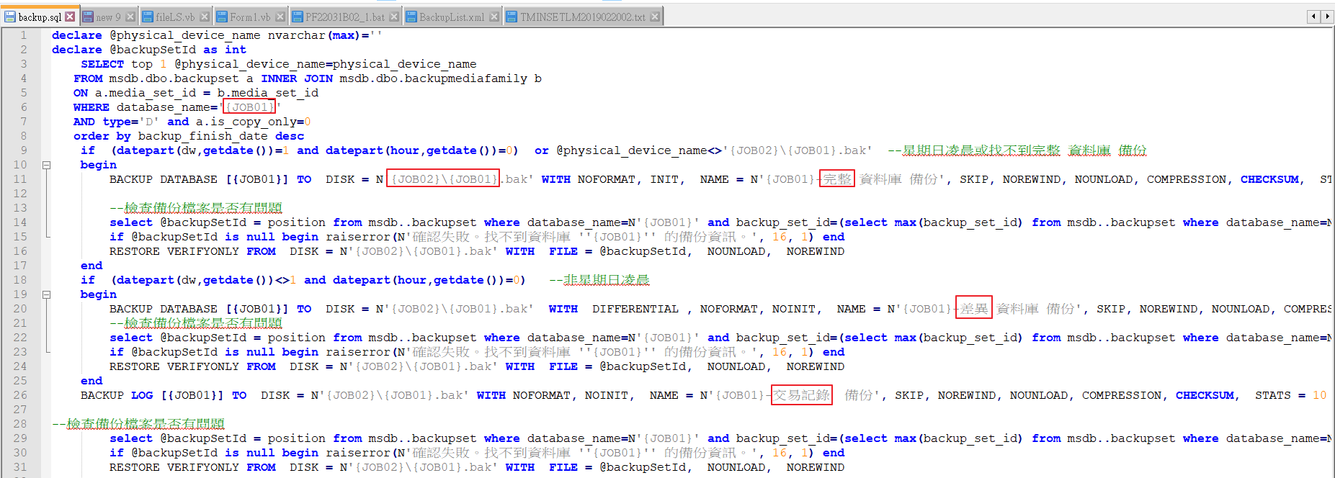
撰寫備份資料庫SQL檔案
每星期日凌晨完整備份
每日凌晨差異備份
每兩小時交易紀錄備份
檔案為固定檔名

Slide 6
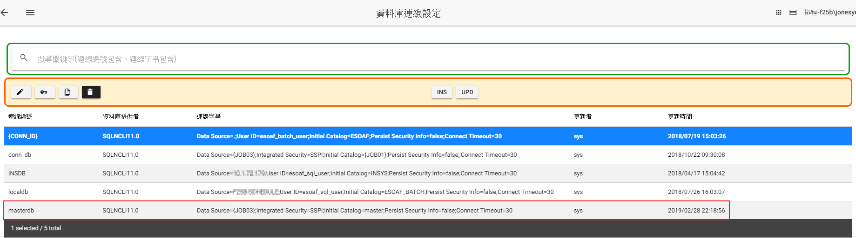
設定資料庫連線字串

Slide 7
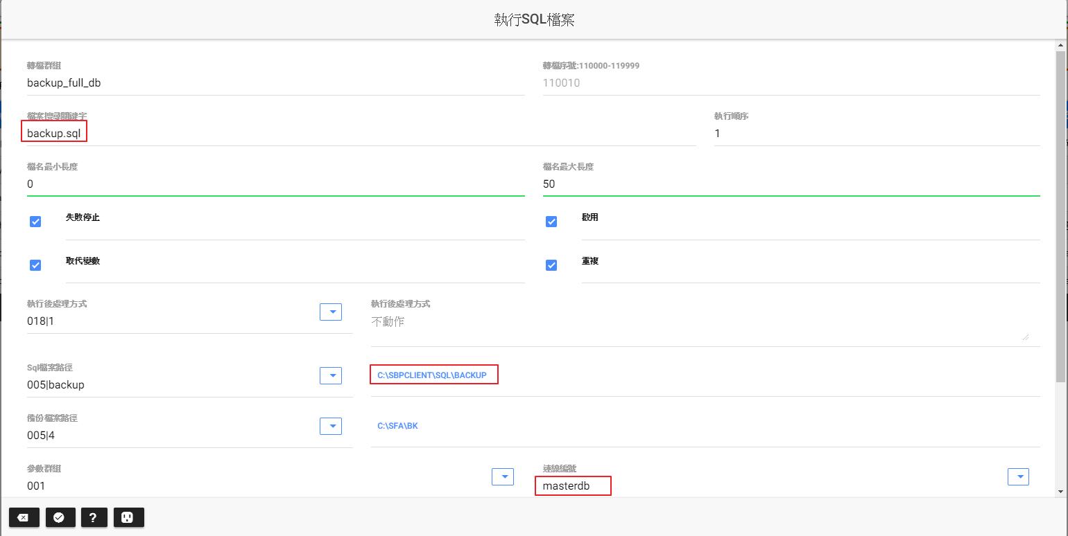
設定執行SQL檔案

Slide 8
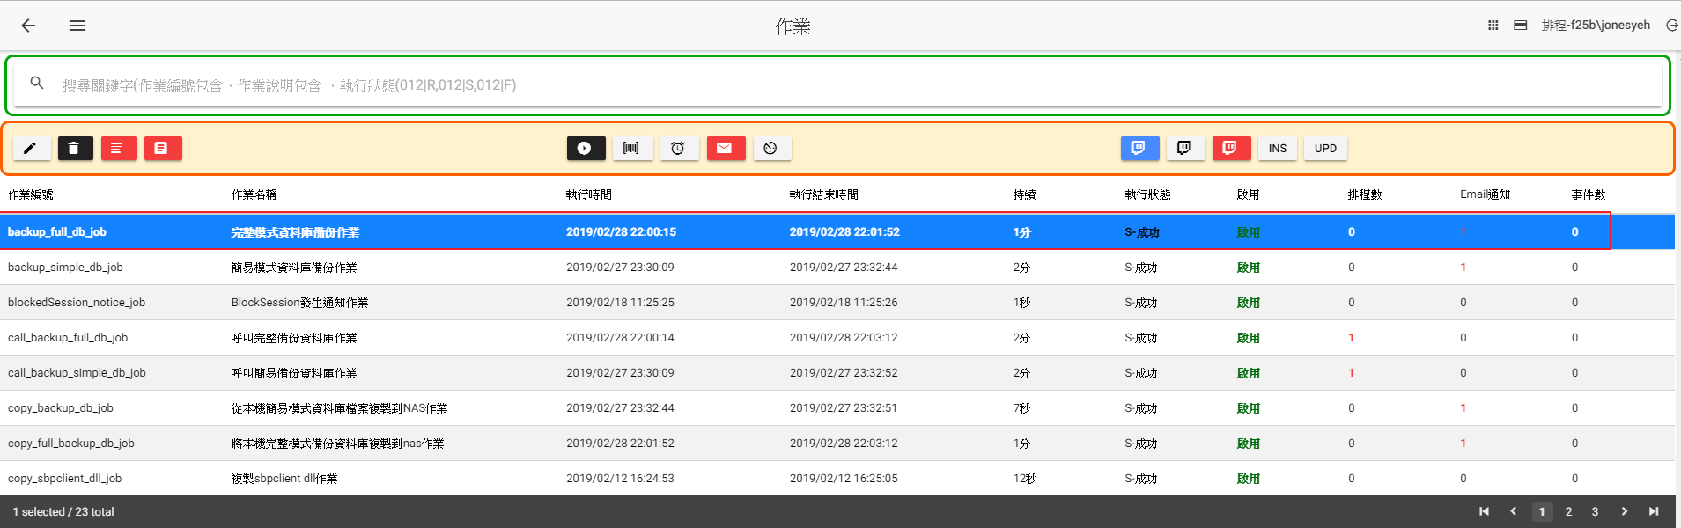
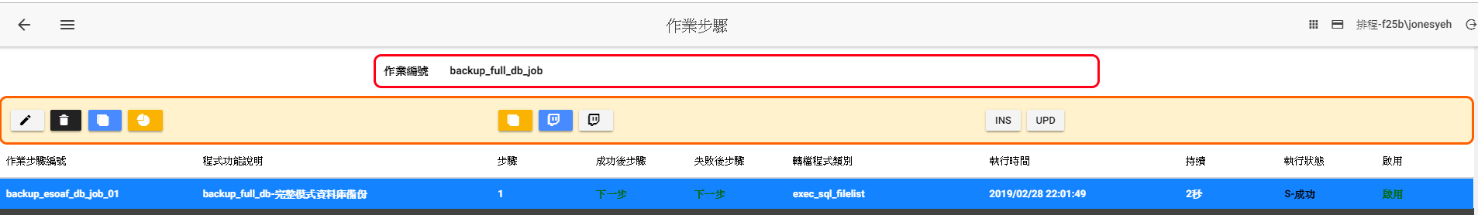
建立一備份作業並將執行備份SQL加入作業步驟

Slide 9
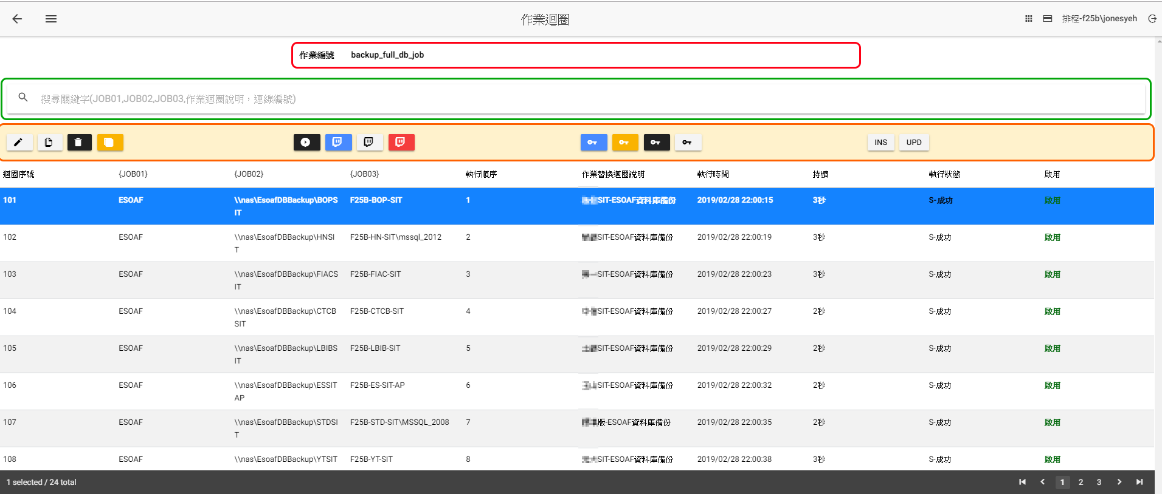
建立所有要備份的資料庫作業迴圈清單
{JOB01}=資料庫名稱、{JOB02}=存放檔案路徑、 {JOB03}=SQL SERVER伺服器機器名稱

Slide 10
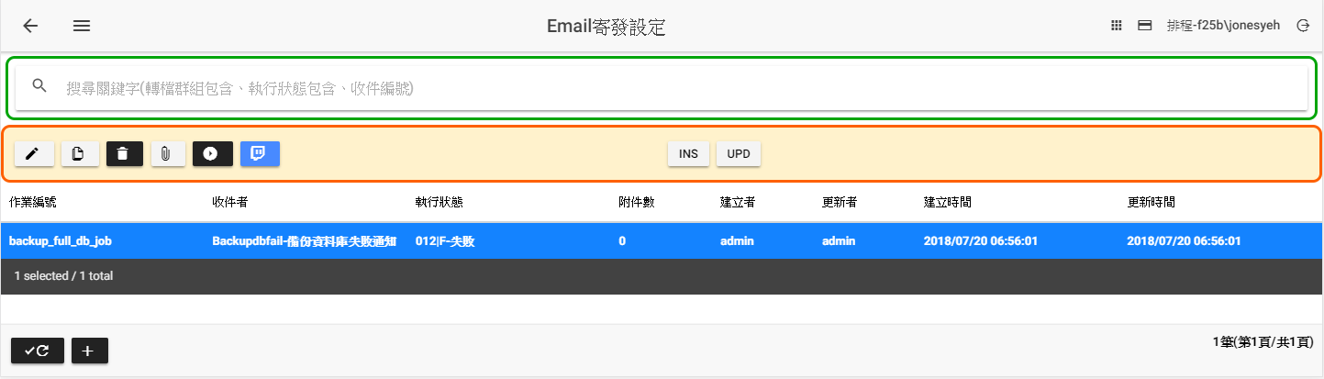
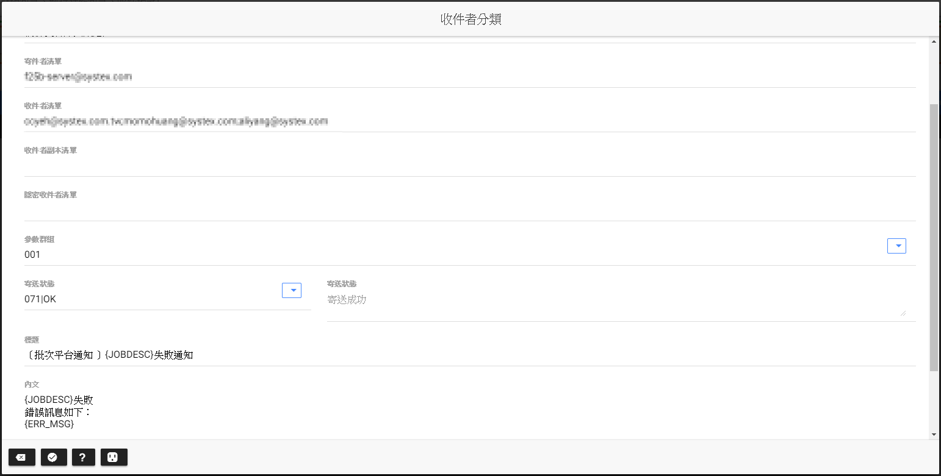
建立執行失敗發送Email通知

Slide 11
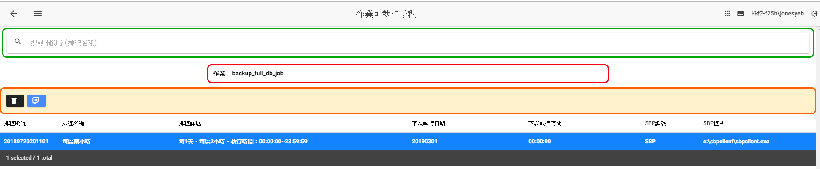
安排每2小時定期排程執行備份作業

Slide 12
採用SBP備份優勢
無須每一台安裝sql server agent
無須啟用Database Mail，Email清單可以共用
撰寫一次備份資料庫語法，透過作業變數取代
若備份邏輯有異動，只需改一個檔案即可，無須每一台修改。
若有新的資料庫備份只需要新增一筆作業迴圈即可
只要建立一次排程適用於所有的SQL SERVER資料庫

